Slide 1
TASLAK
Bir üniversite hastanesine bağlı sigara bırakma polikliniğine başvuran hastaların demografik ve klinik özellikleri ile sigara bırakma durumlarını etkileyen faktörler
Cenberlitaş E, Gökçe A, Öztürk O. Turk J Fam Pract. 2026;30(2):97-106
Sunan: Dr. Ahmet KIRAN
Danışman: Prof. Dr. Onur ÖZTÜRK
1
Notes:
Günaydın hocalarım, değerli arkadaşlarım. Ben Asistan Dr. Ahmet Kıran.
Bugün sizlere Turkish Journal of Family Practice dergisinin 2026 yılı 30. cilt 2. sayısında yayımlanan, Uzm. Dr. Emre Cenberlitaş ve hocalarımızdan Aksanur ve Onur hocamızın “Bir üniversite hastanesine bağlı sigara bırakma polikliniğine başvuran hastaların demografik ve klinik özellikleri ile sigara bırakma durumlarını etkileyen faktörler” başlıklı makalesini sunacağım.

Slide 2
İçerik
1. Künye ve giriş
2. Gereç ve yöntem
3. Bulgular
4. Tartışma
5. Sonuç ve öneriler
2
Notes:
Sunum 26 slayttan oluşmakta ve yaklaşık yirmi dk sürecektir.
Makalenin künyesi ve giriş bölümüyle başlayıp gereç ve yöntemi aktaracağım. Bulgular bölümünde makaledeki tabloyu özgün halleriyle göstereceğim. Ardından hocalarımızın tartışma ve sonuçlarını aktaracağım.

Slide 3
Makale künyesi
Dergi: Turk J Fam Pract
Künye: 2026;30(2):97-106
Tasarım: Retrospektif, kesitsel
Merkez: Samsun EAH Sigara Bırakma Polikliniği
DOI: 10.54308/TJFP.2026.912
3
Notes:
Solda makalenin ilk sayfasını görüyorsunuz. Makale Türkiye Aile Hekimleri Uzmanlık Derneği'nin yayın organı olan Turkish Journal of Family Practice'te 2026 yılında yayımlanmıştır.
Çalışma retrospektif, kesitsel bir araştırmadır. Veriler Samsun Eğitim ve Araştırma Hastanesi Sigara Bırakma Polikliniği'nden elde edilmiştir.

Slide 4
Sorunun büyüklüğü
Erkeklerde sigara içme sıklığı: %44,1
Kadınlarda sigara içme sıklığı: %19,2
Sigara bırakma polikliniği sayısı: 500'ün üzerinde
Polikliniklerde bırakma oranı: %20–50
Kaynak: 2, 3, 4 (Küresel Yetişkin Tütün Araştırması Türkiye 2016 verisi)
4
Notes:
Giriş bölümünde tütün bağımlılığının önlenebilir ölüm nedenlerinin başında geldiği vurgulanmaktadır. Küresel Yetişkin Tütün Araştırması 2016 verilerine göre Türkiye'de sigara içme sıklığı erkeklerde yüzde 44,1, kadınlarda yüzde 19,2'dir.
Ülkemizde 500'ün üzerinde sigara bırakma polikliniği bulunmakta, bu polikliniklere 2,5 milyondan fazla kişi başvurmuş bulunmaktadır. Polikliniklerde bırakma oranları yüzde 20 ile 50 arasında değişmektedir.

Slide 5
Tedavi seçenekleri
Davranışsal
Farmakolojik
Sağlık İnanç Modeli
Sağlık Kontrol Odağı
Yeniliklerin Yayılımı Modeli
Pender'in Sağlığı Geliştirme Modeli
Transteorik Model
NRT (nikotin replasman)
Bupropion
Vareniklin
Sitizin
Farmakoterapi davranışsal destekle birlikte önerilmektedir.
Kaynak: 1, 5
5
Notes:
Sigara bırakma tedavisi Onur hocamızın da dersinde anlattığı gibi davranışsal yaklaşımlar ve farmakoterapiden oluşmakta. Davranışsal tarafta Sağlık İnanç Modeli, Sağlık Kontrol Odağı, Yeniliklerin Yayılımı Modeli, Pender'in Sağlığı Geliştirme Modeli ve Transteorik Model gibi davranış değişikliği modelleri kullanılmaktadır.
Farmakoterapi nikotin replasman tedavisi, bupropion ve vareniklinden oluşmaktadır. Sitizin de yine Onur hocamızın bahsettiği gibi son yıllarda ek bir seçenek olarak kullanıma girmiştir. Farmakoterapinin davranışsal destekle birlikte verilmesi ve gerektiğinde kombinasyonların düşünülmesi önerilmektedir.

Slide 6
Çalışmanın amacı
Kombine tedavi ve yakın takibin bırakma başarısına etkisini değerlendirmek
Bırakmayı etkileyen hasta özelliklerini belirlemek
Kaynak: Cenberlitaş E, Gökçe A, Öztürk O. Turk J Fam Pract. 2026;30(2):97-106.
6
Notes:
Çalışmanın amacı, kombine tedavinin ve yakın takibin sigara bırakma başarısı üzerindeki etkisini değerlendirmek ve bırakmayı etkileyen hasta özelliklerini belirlemektir.

Slide 7
Tasarım ve örneklem
432 hasta dosyası (18 yaş ve üzeri) taranmıştır
399 hastanın verisi eksiksizdir
Dönem: 01.08.2020 – 31.08.2024
Veri kaynağı: hastane otomasyon sistemi
Retrospektif, kesitsel tasarım; en az bir yıllık takip
Tüm kayıtlar alındığı için örneklem hesabı yapılmamıştır
Kaynak: Cenberlitaş E, Gökçe A, Öztürk O. Turk J Fam Pract. 2026;30(2):97-106.
7
Notes:
Çalışma 1 Ağustos 2020 ile 31 Ağustos 2024 arasını kapsamaktadır. Polikliniğe başvuran, 18 yaş ve üzeri, sigara içen 432 hastanın dosyası taranmıştır.
Verilerine eksiksiz ulaşılan 399 hasta analize alınmıştır. Tüm kayıtlar kullanıldığından örneklem büyüklüğü hesaplanmamıştır. Yıllık kontrolüne gelmeyen hastaların takip bilgileri asistan hekimlerin yaptığı uzaktan görüşmelerle tamamlanmıştır.

Slide 8
Veri toplama ve bağımlılık ölçümü
Toplanan veriler: yaş, cinsiyet, meslek, alkol kullanımı, kronik hastalık, paket-yıl, uygulanan tedavi
Fagerström Nikotin Bağımlılık Testi (FNBT): 6 soru, 0–10 puan
Sınıflama: 0–2 düşük, 3–7 orta, 8–10 yüksek bağımlılık
Türkçe geçerlik ve güvenilirlik: Uysal ve ark., 2004
Kaynak: 1, 6, 7
8
Notes:
Hasta dosyalarından yaş, cinsiyet, meslek, alkol kullanımı, kronik hastalık, sigara öyküsü ve uygulanan tedaviler kaydedilmiştir.
Nikotin bağımlılığı ilk vizitte Fagerström Nikotin Bağımlılık Testi ile değerlendirilmiştir. 0–2 puan düşük, 3–7 puan orta, 8–10 puan yüksek bağımlılık olarak sınıflanmıştır. Testin Türkçe geçerlik ve güvenilirlik çalışması 2004 yılında Uysal ve arkadaşları tarafından yapılmıştır.

Slide 9
Tedavi yaklaşımı
Davranışsal: yalnızca danışmanlık
Monoterapi: vareniklin, bupropion, sitizin veya NRT
Kombine: bupropion, vareniklin veya sitizin + NRT; üçlü tedavi
Bireyselleştirme: FNBT, komorbidite, kontrendikasyon, uyum
NRT ve sitizin dönemsel olarak ücretsiz sağlanmıştır
Kaynak: Cenberlitaş E, Gökçe A, Öztürk O. Turk J Fam Pract. 2026;30(2):97-106.
9
Notes:
Tedavi FNBT puanı, kronik hastalıklar, kullanılan ilaçlar, kontrendikasyonlar ve hasta uyumuna göre bireyselleştirilmiştir.
Hastalara yalnızca davranışsal tedavi, monoterapi ya da kombine tedavi uygulanmıştır. Kombine tedavi seçenekleri bupropion ile NRT, vareniklin ile NRT, sitizin ile NRT ve üçlü tedavidir. Sağlık Bakanlığı politikaları doğrultusunda NRT ve sitizin belirli dönemlerde ücretsiz sağlanmıştır.

Slide 10
İstatistiksel analiz
Normallik: histogram, Kolmogorov–Smirnov
Kategorik değişkenler: ki-kare testi
İki grup (sürekli): Mann–Whitney U testi
İkiden fazla grup: Kruskal–Wallis; post-hoc Duncan
Tedavinin etkisi: ikili lojistik regresyon
Anlamlılık: p<0,05; Bonferroni düzeltmesi
Kaynak: Cenberlitaş E, Gökçe A, Öztürk O. Turk J Fam Pract. 2026;30(2):97-106.
10
Notes:
Analizler SPSS 25 ile yapılmıştır. Normallik histogram ve Kolmogorov–Smirnov testiyle değerlendirilmiştir.
Kategorik değişkenler ki-kare testiyle, iki grup karşılaştırmaları Mann–Whitney U, ikiden fazla grup karşılaştırmaları Kruskal–Wallis testiyle yapılmıştır. Post-hoc karşılaştırmalarda Duncan testi kullanılmıştır.
Tedavi yöntemlerinin bırakma üzerindeki etkisi ikili lojistik regresyonla değerlendirilmiş ve Bonferroni düzeltmesi uygulanmıştır.

Slide 11
Katılımcıların genel özellikleri
Hasta sayısı: 399
Yaş ortalaması: 44,7 ± 12,1 yıl
Erkek: %63,7
FNBT puanı: 5,66 ± 2,43
Paket-yıl: 27,4 ± 16,6
Sigarayı bırakan: %34,1
Kaynak: Cenberlitaş E, Gökçe A, Öztürk O. Turk J Fam Pract. 2026;30(2):97-106. Ortalama ± standart sapma.
11
Notes:
Bulgulara geçiyorum. Analize 399 hasta alınmıştır. Yaş ortalaması 44,7 yıldır ve hastaların yüzde 63,7'si erkektir.
Ortalama FNBT puanı 5,66, ortalama tüketim 27,4 paket-yıl, hasta başına ortalama görüşme sayısı 2,21'dir. Hastaların yüzde 34,1'i, yani yaklaşık üçte biri sigarayı bırakmıştır.

Slide 12
Bağımlılık düzeyi ve deneme öyküsü
FNBT'ye göre bağımlılık: düşük %13,2; orta %61,3; yüksek %25,5
Daha önce bırakmayı denemiş: %75,7
Denemede profesyonel destek almış: %49,9
Sigara dışı tütün ürünü kullanan: %7,2
Kaynak: Cenberlitaş E, Gökçe A, Öztürk O. Turk J Fam Pract. 2026;30(2):97-106.
12
Notes:
FNBT puanlarına göre hastaların yüzde 13,2'si düşük, yüzde 61,3'ü orta, yüzde 25,5'i yüksek bağımlılık düzeyindedir.
Hastaların yüzde 75,7'si daha önce sigarayı bırakmayı denemiş ve bunların yaklaşık yarısı bu denemede profesyonel destek almıştır. Yüzde 7,2'si sigara dışında elektronik sigara, nargile veya puro gibi tütün ürünleri kullanmaktadır.

Slide 13
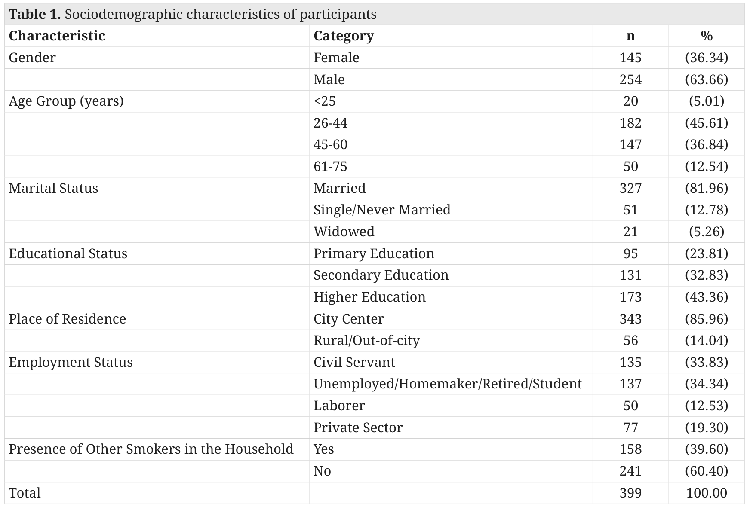
Tablo 1: Sosyodemografik özellikler
Erkek: %63,7
Evli: %82,0
Yükseköğretim mezunu: %43,4
Hanesinde sigara içen var: %39,6
Görsel: Cenberlitaş E, Gökçe A, Öztürk O. Turk J Fam Pract. 2026;30(2):97-106, Tablo 1.
13
Notes:
Tablo 1'de katılımcıların sosyodemografik özellikleri yer almaktadır. En kalabalık yaş grubu yüzde 45,6 ile 26–44 yaş grubudur. Hastaların yüzde 82'si evlidir ve yüzde 43'ü yükseköğretim mezunudur.
Hastaların yüzde 86'sı il merkezinde yaşamaktadır. Yüzde 39,6'sının hanesinde sigara içen başka biri bulunmaktadır.

Slide 14
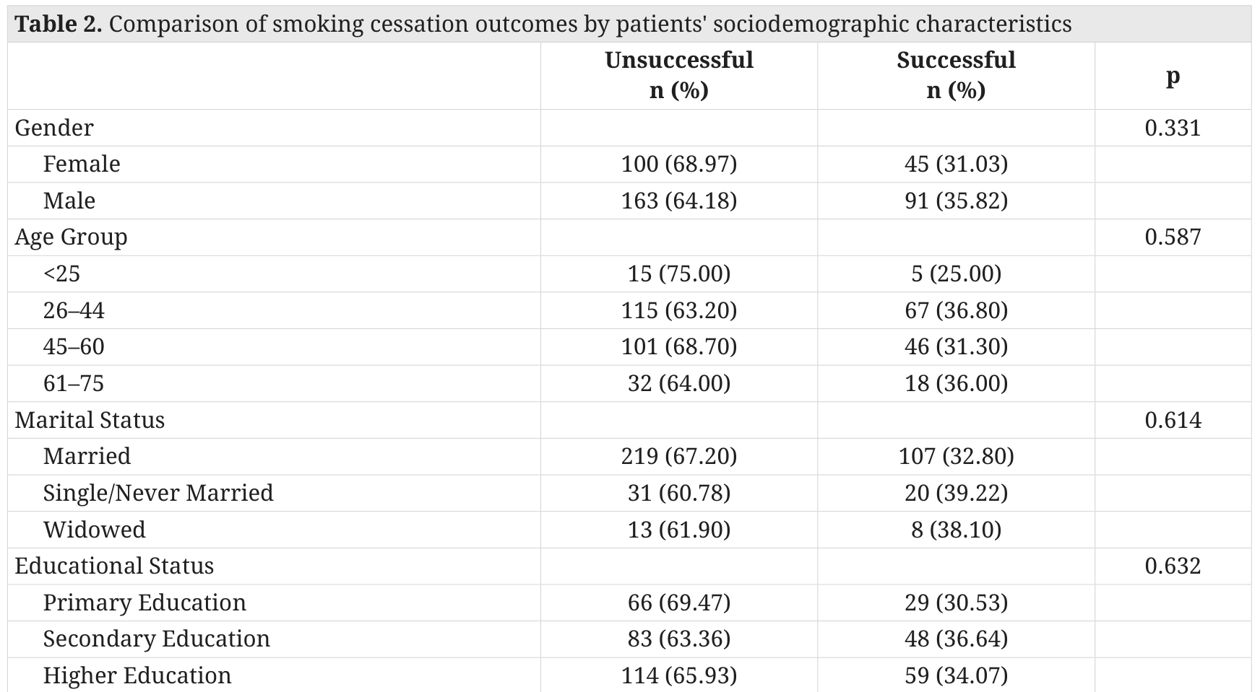
Tablo 2: Sosyodemografik özellikler ve bırakma
Anlamlı fark yok: cinsiyet, yaş grubu, medeni durum ve eğitim durumu
Görsel: Cenberlitaş E, Gökçe A, Öztürk O. Turk J Fam Pract. 2026;30(2):97-106, Tablo 2.
14
Notes:
Tablo 2'de sosyodemografik özelliklere göre bırakma durumu karşılaştırılmıştır. Bu tablo aslında uzun bir tablo ikiye böldüm yarısı diğer slaytta. Tablonun ilk bölümünde cinsiyet, yaş grubu, medeni durum ve eğitim durumu yer almaktadır.
Bu değişkenlerin hiçbirinde başarılı ve başarısız gruplar arasında anlamlı fark bulunmamıştır.

Slide 15
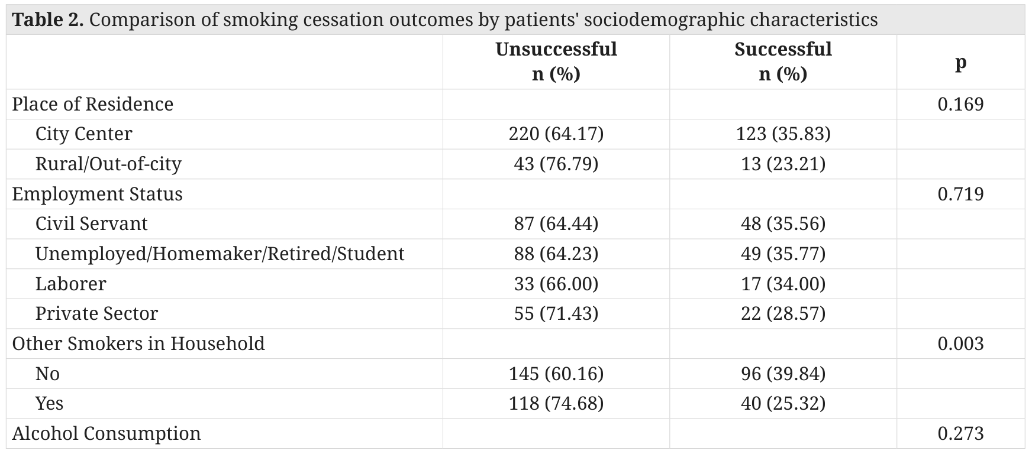
Tablo 2 (devam)
Tek anlamlı fark: hanede sigara içen varlığı (p = 0,003)
Bırakma: %39,8 ve %25,3
Görsel: Cenberlitaş E, Gökçe A, Öztürk O. Turk J Fam Pract. 2026;30(2):97-106, Tablo 2.
15
Notes:
Tablonun ikinci bölümünde yerleşim yeri, çalışma durumu, hanede başka sigara içen varlığı ve alkol kullanımı yer almaktadır.
Anlamlı fark yalnızca hanede başka sigara içen varlığında bulunmuştur. Hanesinde sigara içen olmayanların yüzde 39,8'i, olanların yüzde 25,3'ü sigarayı bırakmıştır; p değeri 0,003'tür.

Slide 16
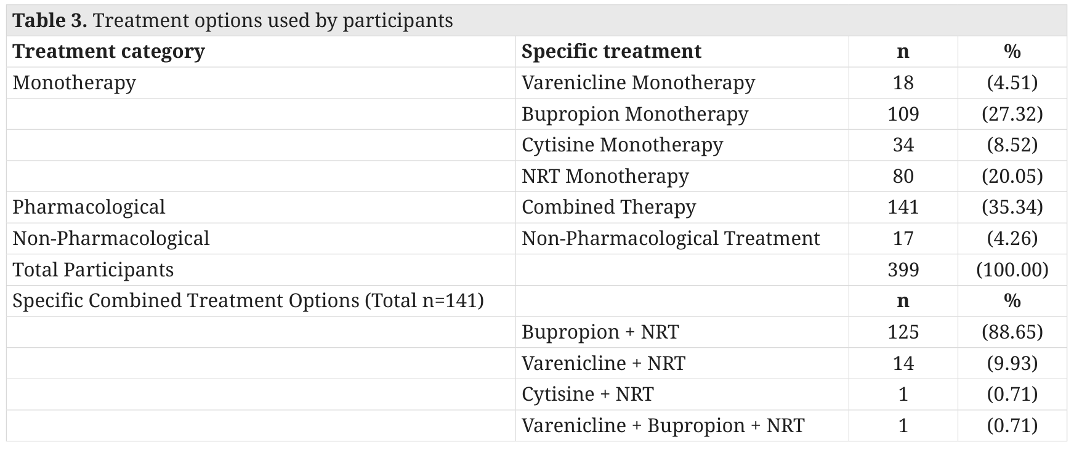
Tablo 3: Uygulanan tedaviler
Kombine tedavi: %35,3
Kombine tedavide bupropion + NRT: 125 / 141
Görsel: Cenberlitaş E, Gökçe A, Öztürk O. Turk J Fam Pract. 2026;30(2):97-106, Tablo 3.
16
Notes:
Tablo 3'te uygulanan tedaviler görülmektedir. En sık uygulanan yöntem 141 hasta ile kombine tedavidir. Bunu 109 hasta ile bupropion ve 80 hasta ile NRT monoterapisi izlemektedir.
Kombine tedavi alan hastaların 125'i bupropion ile NRT almıştır. Vareniklin 18, sitizin 34 hastada tek başına kullanılmış; 17 hastaya yalnızca farmakolojik olmayan tedavi uygulanmıştır.

Slide 17
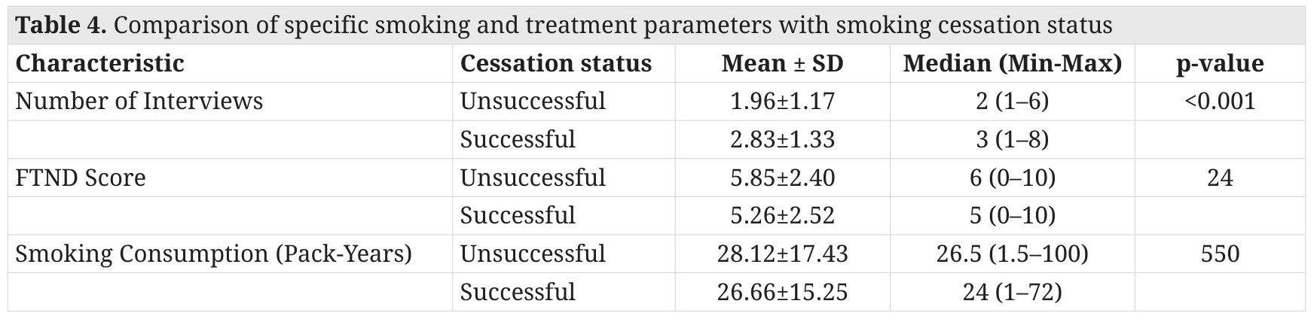
Tablo 4: Görüşme sayısı, FNBT ve paket-yıl
Görüşme sayısı: başarılı 2,83; başarısız 1,96 (p < 0,001)
FNBT puanı: başarılı 5,26; başarısız 5,85 (p = 0,024)
Paket-yıl: iki grup arasında fark yok
Görsel: Cenberlitaş E, Gökçe A, Öztürk O. Turk J Fam Pract. 2026;30(2):97-106, Tablo 4.
17
Notes:
Tablo 4'te sürekli değişkenler bırakma durumuna göre karşılaştırılmıştır. Sigarayı bırakanlar ortalama 2,83 kez, bırakamayanlar 1,96 kez görüşmeye gelmiştir; fark anlamlıdır, p<0,001.
Bırakanların FNBT puanı daha düşüktür: 5,26'ya karşı 5,85; p değeri 0,024'tür. Paket-yıl açısından iki grup arasında anlamlı fark bulunmamıştır.

Slide 18
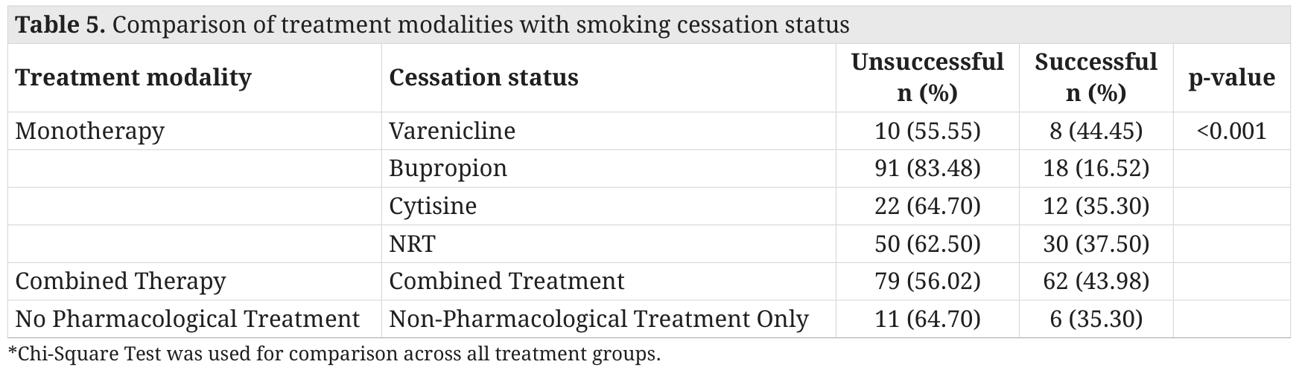
Tablo 5: Tedavi yöntemine göre bırakma
En yüksek: kombine tedavi %44,0
En düşük: bupropion %16,5
Gruplar arası: p < 0,001
Görsel: Cenberlitaş E, Gökçe A, Öztürk O. Turk J Fam Pract. 2026;30(2):97-106, Tablo 5.
18
Notes:
Tablo 5'te tedavi yöntemlerine göre bırakma oranları yer almaktadır. Makalede en yüksek bırakma oranının yüzde 44,0 ile kombine tedavi grubunda olduğu ve kombine tedavinin diğer tüm seçeneklerden anlamlı derecede üstün olduğu bildirilmektedir.
NRT grubunda oran yüzde 37,5, sitizin ve yalnızca davranışsal tedavi gruplarında yüzde 35,3'tür. En düşük oran yüzde 16,5 ile bupropion monoterapisindedir. Gruplar arasındaki fark anlamlıdır, p<0,001.

Slide 19
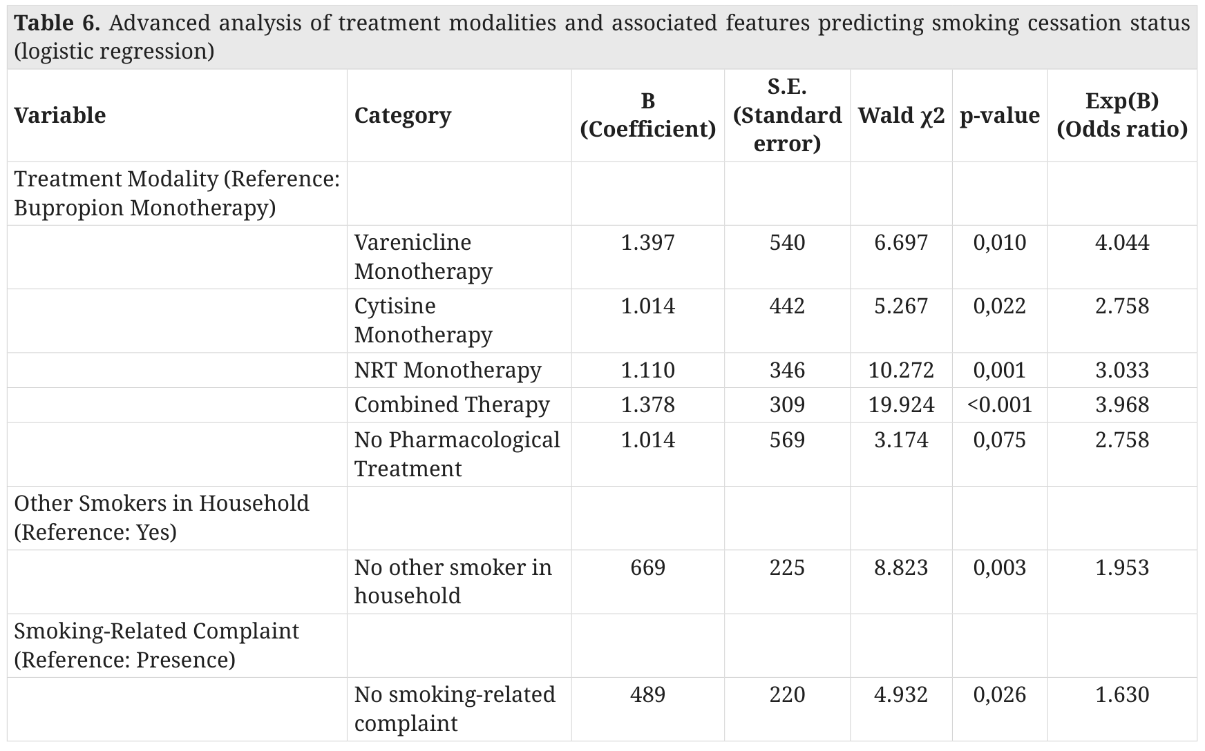
Tablo 6: Lojistik regresyon
Referans: bupropion
Vareniklin, kombine: 4,0 kat
Hanede sigara içen yok: 2,0 kat
Yakınma yok: 1,6 kat
Görsel: Cenberlitaş E, Gökçe A, Öztürk O. Turk J Fam Pract. 2026;30(2):97-106, Tablo 6.
19
Notes:
Tablo 6'da lojistik regresyon sonuçları görülmektedir. Referans grup bupropion monoterapisidir ve Exp(B) sütunu odds oranını vermektedir.
Bupropiona göre bırakma olasılığı vareniklinde 4,0, kombine tedavide 4,0, NRT'de 3,0, sitizinde 2,8 kat yüksektir. Farmakolojik tedavi almayanlarda görülen 2,8 katlık fark anlamlı değildir.
Hanede sigara içen olmaması bırakma olasılığını yaklaşık iki katına, sigaraya bağlı yakınma olmaması 1,6 katına çıkarmaktadır. Ayrıca FNBT puanının bırakma başarısının negatif bir öngörücüsü olduğu bildirilmektedir.

Slide 20
Tartışma: tedaviler ve literatür
Vareniklin: bupropiona üstün; parsiyel agonist etkiyle açıklanmaktadır [8, 9]
Sitizin: plaseboya üstün; NRT ve vareniklinle benzer [10, 11]
Kombine tedavi: kılavuz önerileriyle uyumlu [12]
Benli ve ark.: vareniklin ilk 6 ayda daha etkili [13]
Kaynak: 1, 8–13
20
Notes:
Makalede bulgular literatürle karşılaştırılmaktadır. Vareniklinin bupropiona üstünlüğü büyük ölçekli meta-analizler ve randomize kontrollü çalışmalarla uyumludur. Bu üstünlüğün, vareniklinin α4β2 nikotinik reseptördeki parsiyel agonist etkisiyle ilişkili olduğu düşünülmektedir.
Sitizin vareniklinle benzer mekanizmaya sahip, maliyet-etkin bir seçenektir; plaseboya üstün ve NRT ile benzer etkinlikte bulunmuştur. Kombine tedavinin üstünlüğü, monoterapi yetersiz kaldığında kombinasyon öneren kılavuzlarla uyumludur.
Benli ve arkadaşlarının çalışmasında da vareniklin ilk altı ayda bupropiondan daha yüksek bırakma oranı sağlamıştır.

Slide 21
Tartışma: başarıyı etkileyen faktörler
Davranışsal destek: görüşme sayısı arttıkça başarı artmaktadır
Hane ortamı: evde sigara içilmemesi olasılığı ikiye katlamaktadır [14]
Bağımlılık düzeyi: ortalama puan literatürle uyumlu; yüksek puan düşük başarıyla ilişkili [15]
İçsel motivasyon: yakınması olmayanlarda başarı daha yüksektir [16]
Kaynak: 1, 14–16
21
Notes:
Makalede davranışsal desteğin önemi vurgulanmaktadır: Daha fazla görüşmeye gelen hastalarda bırakma oranı daha yüksektir.
Hanede sigara içen olmaması bırakma olasılığını neredeyse iki katına çıkarmaktadır. Literatürde eşin veya aile bireylerinin sigara içmesi hem tetikleyici hem de motivasyon engeli olarak tanımlanmaktadır.
Hastaların ortalama FNBT puanı, tedavi arayan sigara içicilerinde bildirilen yaklaşık 5 puanla uyumludur ve yüksek puan düşük başarıyla ilişkilidir. Yakınması olmayan hastalarda başarının daha yüksek olması uzun vadeli sağlığı korumaya yönelik içsel motivasyonla açıklanmaktadır. İkinci bir olasılık olarak, kronik hastalığı veya semptomu olan bireylerin sigarayı bir baş etme aracı olarak kullanıyor olabileceği ve bunun bırakmayı zorlaştırabileceği belirtilmektedir.

Slide 22
Kısıtlılıklar ve güçlü yönler
Kısıtlılıklar
Güçlü yönler
Asistan rotasyonu
Telefonla tamamlanan veriler
Vareniklinin piyasadan çekilmesi
Sitizin ile ilk erişilebilir tez çalışması
Birçok tedavi seçeneğini kapsaması
Kaynak: Cenberlitaş E, Gökçe A, Öztürk O. Turk J Fam Pract. 2026;30(2):97-106.
22
Notes:
Makalede kısıtlılık olarak asistan rotasyonlarının takip sürekliliğini etkileyebileceği, eksik verilerin telefonla ve hasta beyanıyla tamamlandığı ve vareniklinin piyasadan çekilmesinin ilaç seçimini etkilediği belirtilmektedir.
Güçlü yön olarak, bu çalışmanın bilinen kadarıyla sitizin ile sigara bırakma tedavisini ele alan erişilebilir ilk tez çalışması olduğu ve birçok tedavi seçeneğini bir arada değerlendirdiği vurgulanmaktadır.

Slide 23
Sonuç ve öneriler
Hastaların üçte biri sigarayı bırakmıştır
Kombine tedavide bırakma oranı daha yüksektir
Tedaviye uyum arttıkça başarı artmaktadır
Öneri: tedavi seanslarında motivasyonu artırmaya yönelik çabalar yoğunlaştırılmalıdır
Kaynak: Cenberlitaş E, Gökçe A, Öztürk O. Turk J Fam Pract. 2026;30(2):97-106.
23
Notes:
Çalışmanın sonucuna göre hastaların yaklaşık üçte biri sigarayı bırakmıştır. Kombine tedavi alanlarda bırakma oranı diğer seçeneklere göre daha yüksektir ve tedaviye uyum arttıkça başarı da artmaktadır.
Makalede tedavi seanslarında hastaların bırakma motivasyonunu artırmaya yönelik çabaların yoğunlaştırılması önerilmektedir.

Slide 24
Akılda kalacak mesajlar
Hastaların üçte biri sigarayı bırakmıştır
Kombine tedavide başarı daha yüksektir
En düşük başarı bupropion monoterapisindedir
Hanede sigara içen olması başarıyı azaltmaktadır
Sık takip başarıyla ilişkilidir
Kaynak: Cenberlitaş E, Gökçe A, Öztürk O. Turk J Fam Pract. 2026;30(2):97-106.
24
Notes:
Sunumu beş mesajla özetlemek istiyorum.
Hastaların yaklaşık üçte biri sigarayı bırakmıştır. Kombine tedavide başarı daha yüksektir. Bupropion monoterapisi en düşük başarının görüldüğü seçenektir. Hanede sigara içen olması başarıyı azaltmaktadır. Sık takip başarıyla ilişkilidir.

Slide 25
Kaynaklar
1. Cenberlitaş E, Gökçe A, Öztürk O. Demographic and clinical characteristics of patients applying to a smoking cessation clinic affiliated with a university hospital and factors affecting their smoking cessation status. Turk J Fam Pract. 2026;30(2):97-106.
2. Summers AD, Sirin H, Palipudi K, Erguder T, Ciobanu A, Ahluwalia IB. Changes in prevalence and predictors of tobacco smoking and interest in smoking cessation in Turkey: evidence from the Global Adult Tobacco Survey, 2008-2016. Tob Prev Cessat. 2022;8:35.
3. Sigarayı bırakma polikliniklerinden 2,5 milyon kişi hizmet aldı [İnternet]. Anadolu Ajansı. Erişim: 25.09.2025. https://www.aa.com.tr/tr/saglik/sigarayi-birakma-polikliniklerinden-2-5-milyon-kisi-hizmet-aldi/1533870
4. Fidanci I, Ozturk O, Unal M. Transtheoretic Model in smoking cessation. J Exp Clin Med. 2017;34(1):9-13.
5. McDonough M. Update on medicines for smoking cessation. Aust Prescr. 2015;38(4):106-11.
6. Heatherton TF, Kozlowski LT, Frecker RC, Fagerström KO. The Fagerström test for nicotine dependence: a revision of the Fagerström Tolerance Questionnaire. Br J Addict. 1991;86(9):1119-27.
7. Uysal M, Kadakal F, Karşıdağ Ç, Bayram N, Uysal O, Yilmaz V. Fagerström test for nicotine dependence: reliability in a Turkish sample and factor analysis. Tuberk Toraks. 2004;52(2):175-82.
8. Cahill K, Stevens S, Perera R, Lancaster T. Pharmacological interventions for smoking cessation: an overview and network meta-analysis. Cochrane Database Syst Rev. 2013;(5):CD009329.
9. Anthenelli RM, Benowitz NL, West R, et al. Neuropsychiatric safety and efficacy of varenicline, bupropion, and nicotine patch in smokers with and without psychiatric disorders (EAGLES). Lancet. 2016;387(10037):2507-20.
10. Walker N, Howe C, Glover M, et al. Cytisine versus nicotine for smoking cessation. N Engl J Med. 2014;371(25):2353-62.
11. Courtney RJ, McRobbie H, Tutka P, et al. Effect of cytisine vs varenicline on smoking cessation: a randomized clinical trial. JAMA. 2021;326(1):56-64.
12. Koegelenberg CFN, Noor F, Bateman ED, et al. Efficacy of varenicline combined with nicotine replacement therapy vs varenicline alone for smoking cessation: a randomized clinical trial. JAMA. 2014;312(2):155-61.
13. Benli AR, Erturhan S, Oruc MA, Kalpakci P, Sunay D, Demirel Y. A comparison of the efficacy of varenicline and bupropion and an evaluation of the effect of the medications in the context of the smoking cessation programme. Tob Induc Dis. 2017;15:10.
14. Park EW, Schultz JK, Tudiver F, Campbell T, Becker L. Enhancing partner support to improve smoking cessation. Cochrane Database Syst Rev. 2004;(3):CD002928.
15. Davis JM, Masclans L, Rose JE. Adaptive smoking cessation using precessation varenicline or nicotine patch: a randomized clinical trial. JAMA Netw Open. 2023;6(9):e2332214.
16. Curry S, Wagner EH, Grothaus LC. Intrinsic and extrinsic motivation for smoking cessation. J Consult Clin Psychol. 1990;58(3):310-6.
25

Slide 26
İlginiz ve katkılarınız için teşekkür ederim
Dr. Ahmet KIRAN
26

